Slide 1
The Transport Layer – Part 1

Slide 2
Contents
The Transport Services(Section 6.1)
  Services provided by the transport layer
  Service primitives
  Berkeley sockets
Elements of Transport Protocols (Section 6.2)
  Addressing
  Connection establishment, and release
  Flow control
  Buffering
  Multiplexing
  Crash recovery
Notes:
网络层实现两个主机的通信，网络层可以传输数据包，而在两个终端的应用之间，要传输数据，这个数据可能会比网络层能承载的数据多；
传输层要把传输成上层提交给传输协议需要传输的数据分割成一个个片段，进而交给网络成，把数据交给网络层传出去
在接收方的传输层将收到的数据进行合并

Slide 3
The Transport Service
Services Provided to the Upper Layers
Transport Service Primitives
Berkeley Sockets
An Example of Socket Programming:
  An Internet File Server

Slide 4
Services Provided to the Upper Layers
The ultimate goal of the transport layer is to provide efficient, reliable, and cost-effective service to its users, normally processes in the application layer.
To achieve this goal, the transport layer makes use of the services provided by the network layer.
The hardware and/or software within the transport layer that does the work is called the transport entity.
Notes:
可靠的：如果传输层之上的数据交给传输层进行传输，那么数据是可以可靠的交给接收方
不可靠的：传输层之上的程序的数据交给传输层，通过网络层进行传输，数据未必能达到接收方

Slide 5
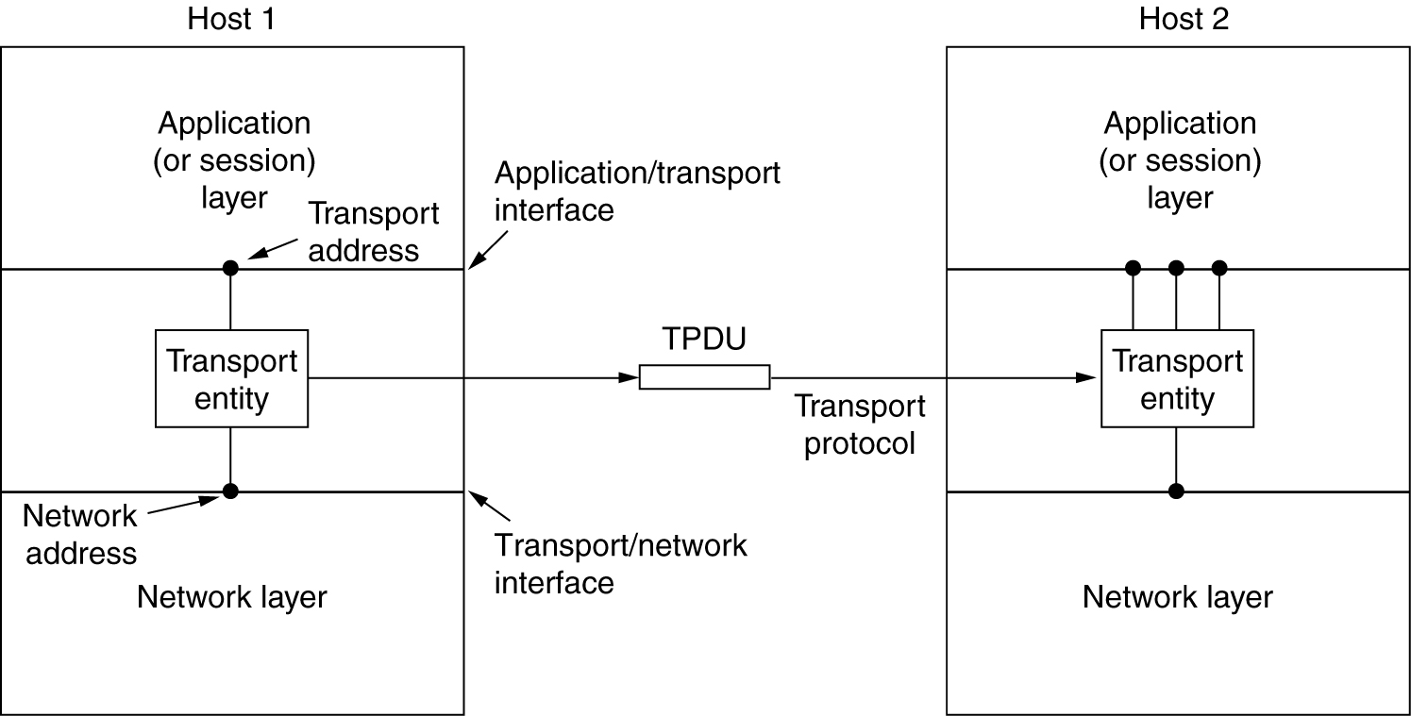
Services Provided to the Upper Layers (2)
The network, transport, and application layers.

Slide 6
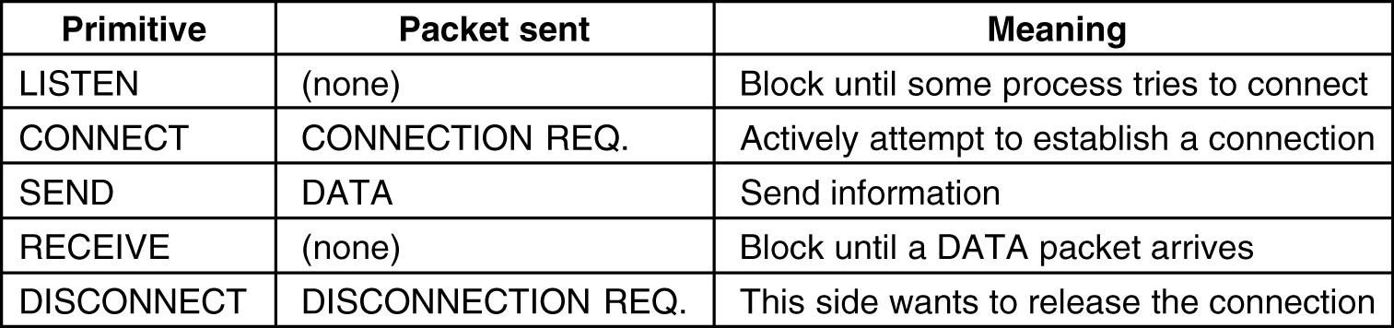
Transport Service Primitives
The primitives for a simple transport service.

Slide 7
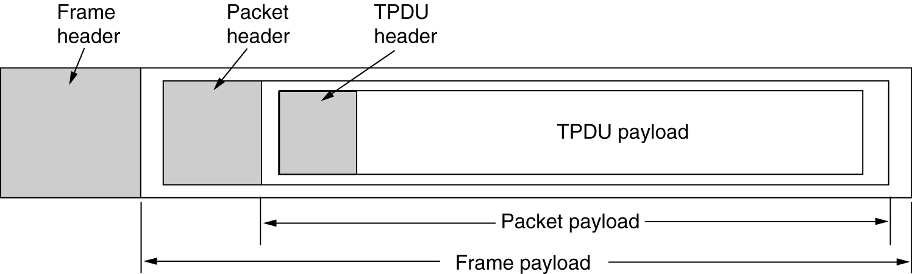
Transport Service Primitives (2)
The nesting of TPDUs, packets, and frames.

Slide 8
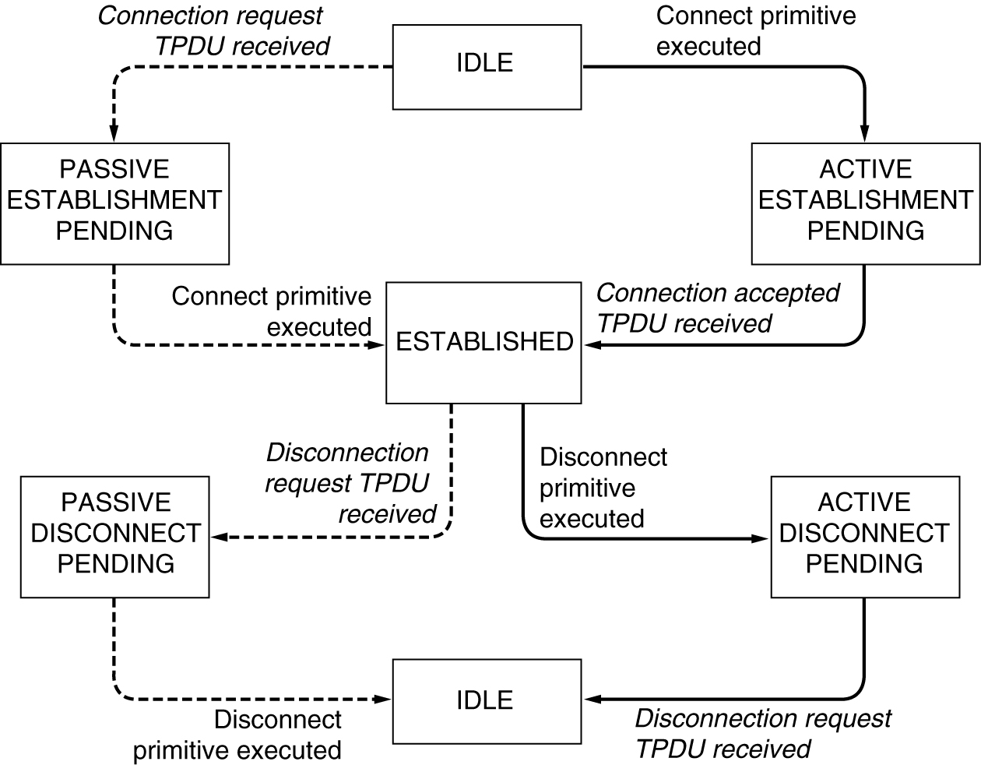
Transport Service Primitives (3)
Transitions labeled in italics are caused by packet arrivals. The solid lines show the client's state sequence. The dashed lines show the server's state sequence.
A state diagram for a simple connection management scheme.
Notes:
用状态图描述连接建立过程：
底层可能会调用服务原语请求建立连接：
连接到IDLE
在IDLE状态下有两个可能分支：
1.Coonetction request：被动连接
2.Connect primitive：
上层的服务原语的调用，进入了ACTIVE 的状态
在状态迁移执行一些动作，
传输层收到请求后构造连接请求发送，发出去之后就PENDING状态，等对方的回应
？？？？？？？？？？？？？？？？？？
3.
IDLE可以充当连接的响应方和发起方

Slide 9
application
application
application details
7
6
presentation
user process
5
session
Sockets
4
transport
TCP
UDP
XTI
3
network
IPv4, IPv6
kernel
2
datalink
device
driver
and
hardware
communications details
1
physical
OSI model
Internet protocol suite
Figure 1.14 Layers in OSI model and Internet protocol suite
Extracted from Unix Network Programming, Vol. 1, 3rd. Ed., W. Stevens,
The sockets programming interfaces are interfaces from the upper three layers (the "application") into the transport layer.
Raw sockets： we can even bypass the IP layer completely to read and write our own data link layer frames.

Slide 10
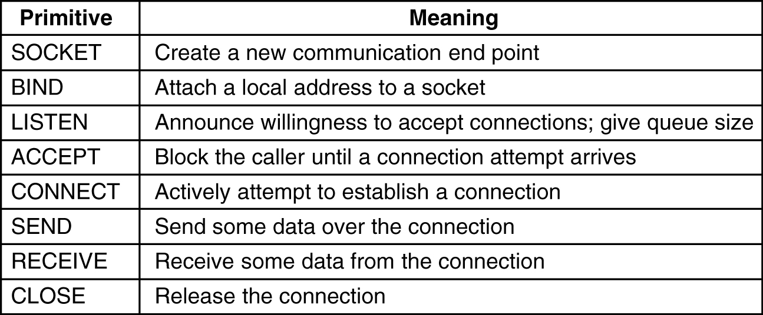
Berkeley Sockets
The socket primitives for TCP.

Slide 11
TCP Server
socket()
well-known port
bind()
listen()
accept()
TCP Client
blocks until connection from client
socket()
connection establishment (TCP three-way handshake)
connect()
write()
data(request)
read()
process request
data(reply)
write()
read()
close()
end-of-file notification
read()
close()
Figure 4.1 Socket functions for elementary TCP client/server
Extracted from Unix Network Programming, Vol. 1, 3rd. Ed., W. Stevens,

Slide 12
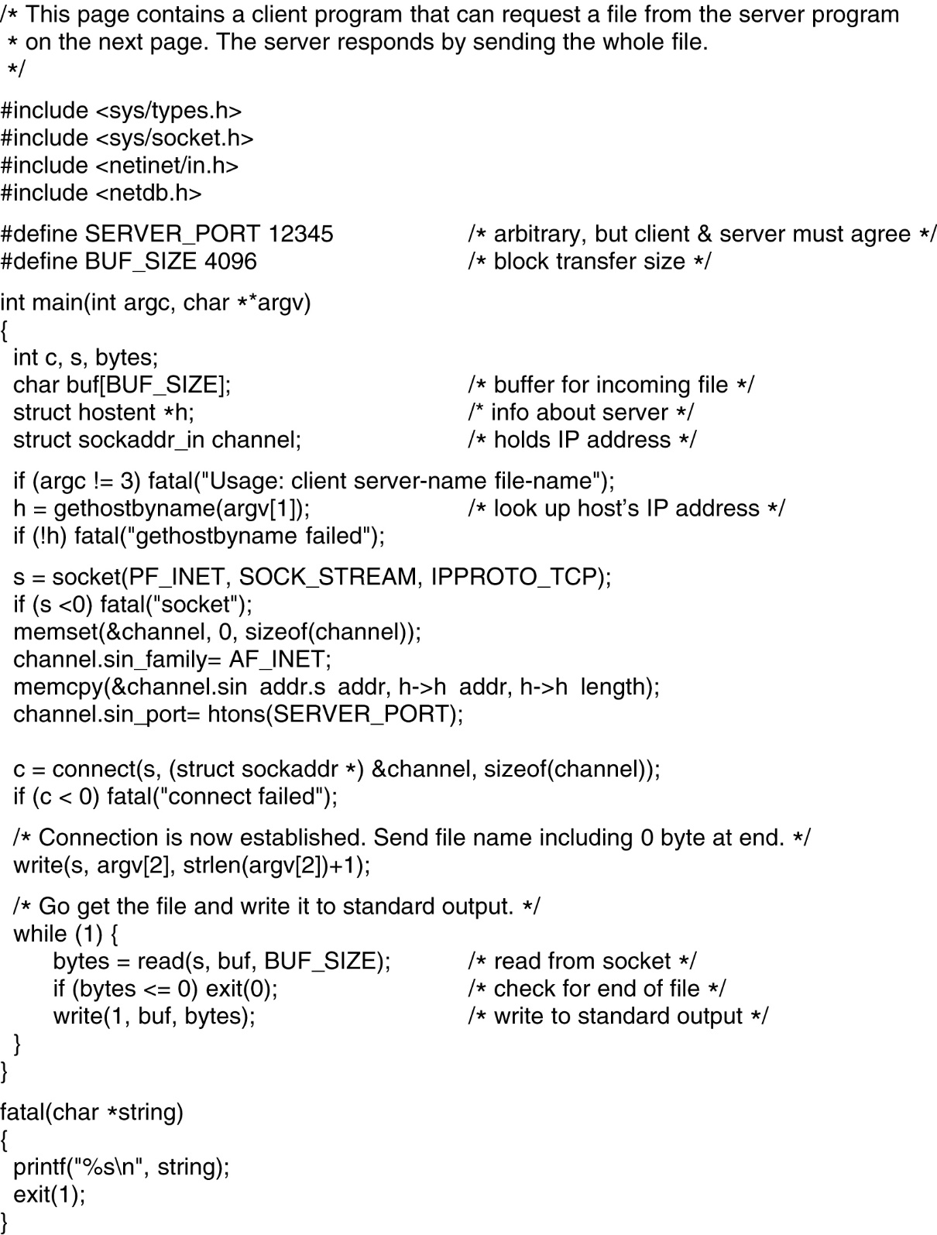
Socket Programming Example:
Internet File Server
6-6-1
Client code using sockets.

Slide 13
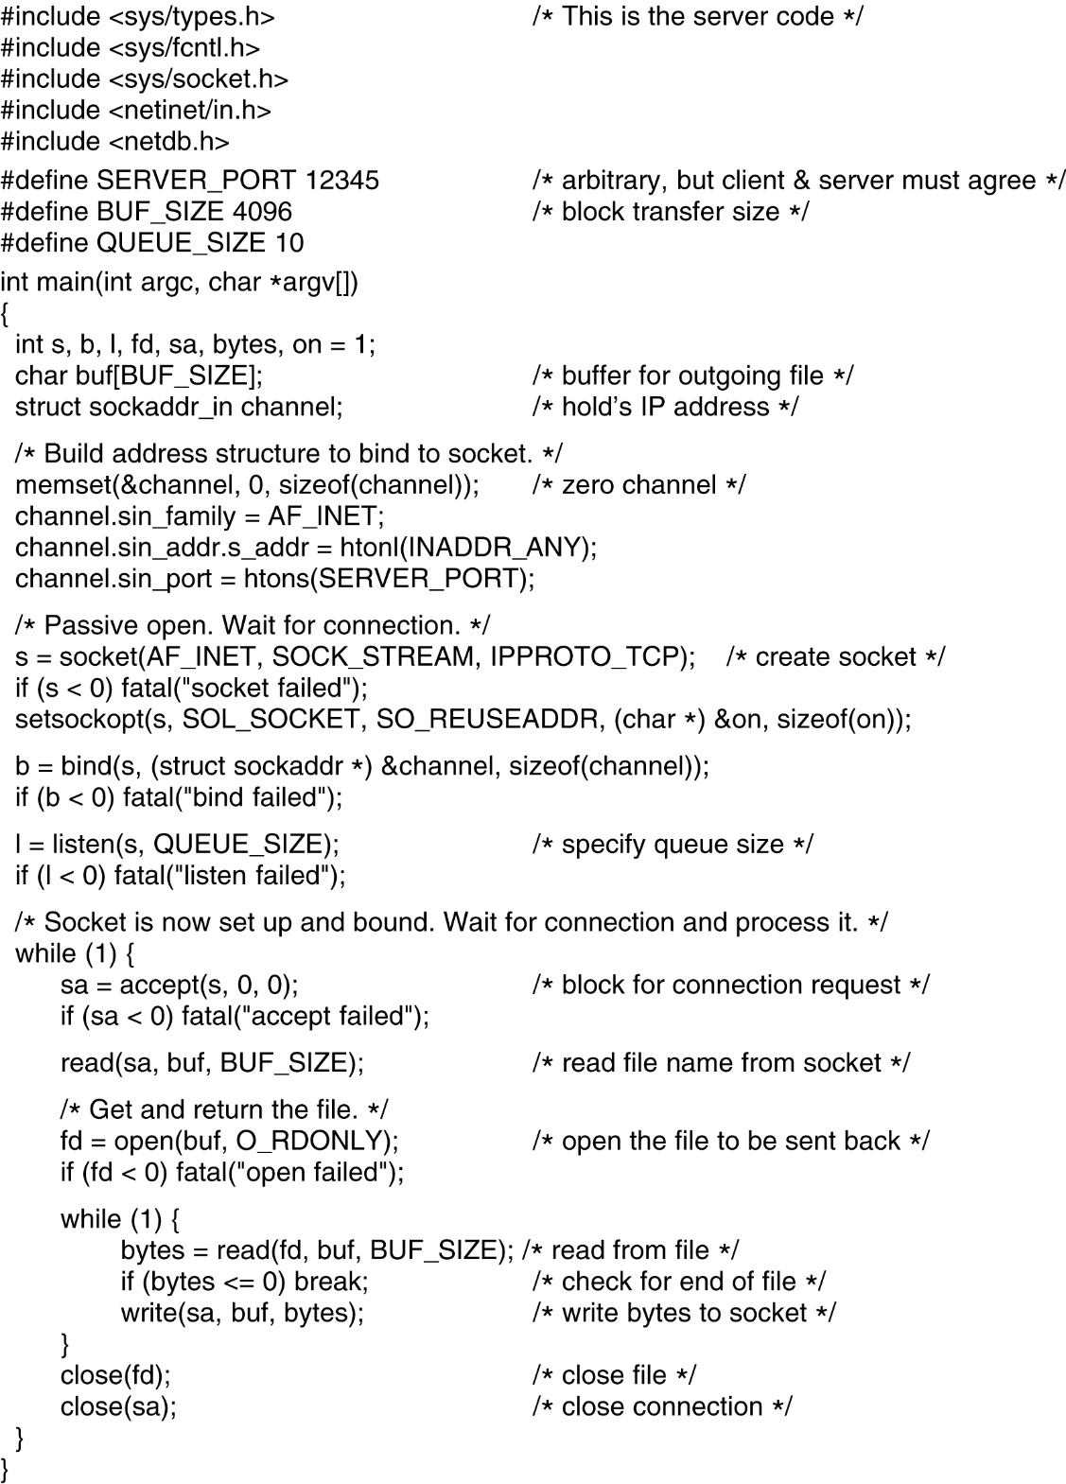
Socket Programming Example:
Internet File Server (2)
Server code using sockets.

Slide 14
Elements of Transport Protocols
Addressing
Connection Establishment
Connection Release
Flow Control and Buffering
Multiplexing
Crash Recovery

Slide 15
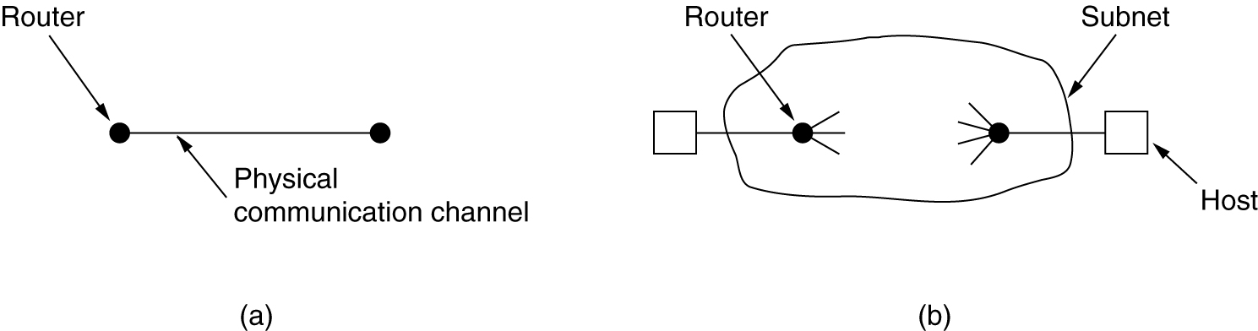
Transport Protocol
(a) Environment of the data link layer.
(b) Environment of the transport layer.
Notes:
网络层是给传输层的传输提供了通路，传输层是两个主机之间跑的协议
从一个主机通过网络层发送数据到另一个主机，这个时延是不可预知的，不知道目的主机的位置
还有路由器会根据网络负载选择发送路线，可能后发的包会先到；
所以发送方没办法设置好定时器，短了，可能接到了，来不及回应；慢了，可能接不到，很晚才知道
如果该数据包发送延时太长，发送方会认为连接相应没有收到消息，于是重新发一条一眼的连接消息，连接响应方会回送两条消息，造成连接发送方认为建立了两条连接（当收到两条请求连接消息时，接收方不能判断出这是一样的两条连接，如果要判断这是不是一样的两条连接，就要把以前的消息存起来，然后就会有一个存的时间多长的问题，还是没有办法解决这个问题；永远保存下来就更不可能了），则在连接拆除时连接发送方认为连接已经拆除，但是响应方认为还有一条，建立连接一定会分配响应资源，内存的使用（记录谁到谁的连接），如果这种情况经常出现，内存会造成丢失；
其次建立连接要分配发送和接收缓存单存储要发送的数据，也会消耗内存，所以系统出现当机的危险

Slide 16
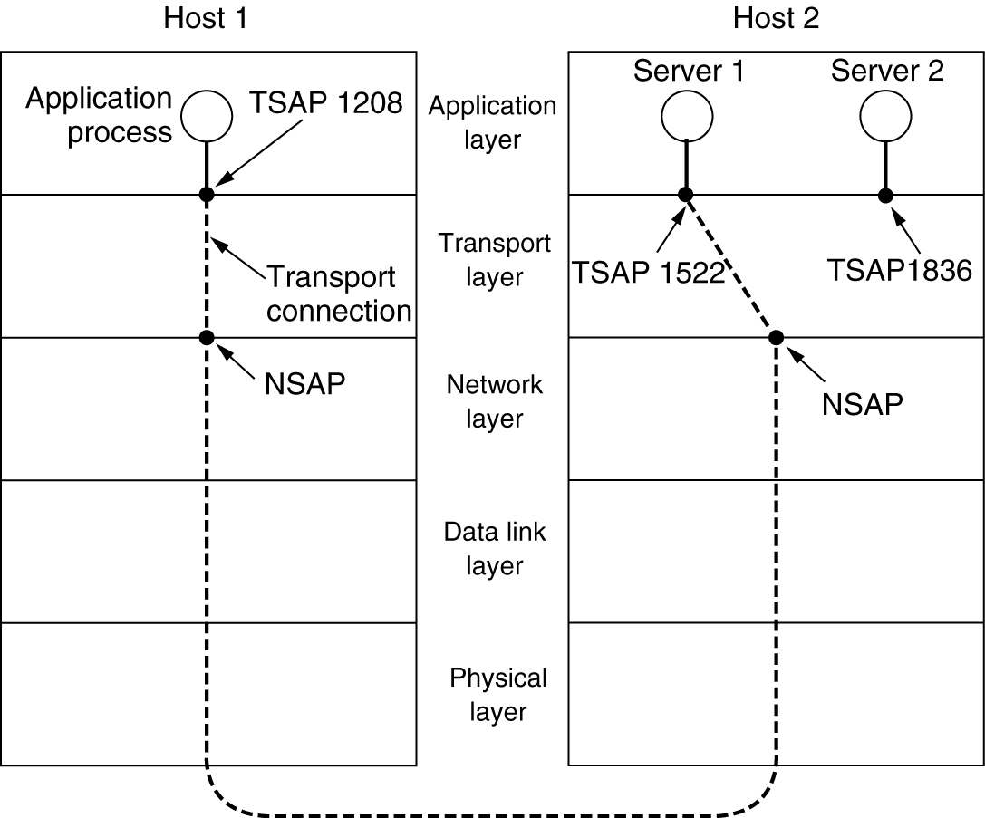
Addressing
TSAPs, NSAPs and transport connections.

Slide 17
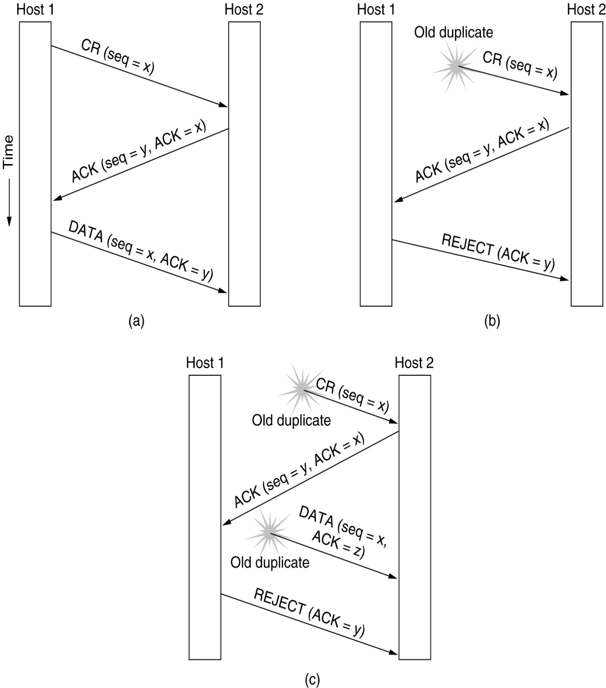
Connection Establishment
Three protocol scenarios for establishing a connection using a three-way handshake. CR denotes CONNECTION REQUEST.
(a) Normal operation,
(b) Old CONNECTION REQUEST appearing out of nowhere.
(c) Duplicate CONNECTION REQUEST and duplicate ACK.
Notes:
图：
在传输层建立连接的过程
A图：
传输层的两个对等的实体建立连接的过程，过程中有网络层和传输层的协议
主机1先发出连接请求，这个请求带有流水号（seq = x），主机2的传输层收到连接请求后会回送一条相应消息（带有这个响应消息自己的流水号：Seq = y）这个消息包括回应字段ACK = X，表示对X消息的相应
主机1收到Y消息后，会回送确认信息，ACK = y，表示这条消息是对主机2发出的对序号为x的包的响应，类型是DATA
至此连接建立好了
如果没有收到这条消息，那么主机2认为连接失败
传输层建立连接需要交互3条消息，所谓的三次握手，考试必考
b图
如果主机1发了两条消息，然后成功了第一条连接；
然后主机2对第二条请求连接回复ACK时，主机1会回送一条REJECT消息
直到主机1回送ACK或DATA消息，主机2才会认为这条连接是连接起来的，这样双方就会有一致连接
c图：
第一条消息时CR,这条消息是重发的过时的消息，然而主机2不知道
然后主机2回送ACK消息给主机1
然后主机1回送REJECT消息
在主机1建立好连接后，会发送消息给主机2，主机1可能会重发数据包给主机2；
出现第三条DATA消息：接收方会判断为这不属于任何一条连接，会丢掉数据包
网络层：
1.提供面向连接：
网络层：要在每个路由设备建立一张连接表；传输层：连接的发起方的传输层之上的程序发起
2.无连接：
连接请求的对象是对等的实体
路由器在连接过程中起到的作用：
1.不知道这是链接请求消息还是数据包
传输层的连接只和两个终端主机有关，和路由器无关
在连接建立好之后，需要在两个主机的传输层存储信息（双方的网络地址和传输层的地址，连接的状态（done，连接已拆（此时不用保存连接信息），正在连接)
1.三次握手中双方交互了下列信息：1.主机1的选定的序列号x；主机2选定的序列号y；2.主机2对主机1的流水号的确认 3.主机2对主机2发出的消息的流水号y的确认，即交换了序列号x, y。表示主机1之后发送的数据包的流水号会大于x；同理，y发送的也会大于y。如果报的序列号小于x，那么就不是在建立连接之后发送的，不属于该连接。如果包不属于任何连接就丢掉。
如果包的序列号大于x（比如x+5），那么可能有在其序列号之前的包没有收到(x+4)：先缓存该包后查询之前的包有没有收到。接收方收到后回送消息要带有发送方发出的序列号

Slide 18
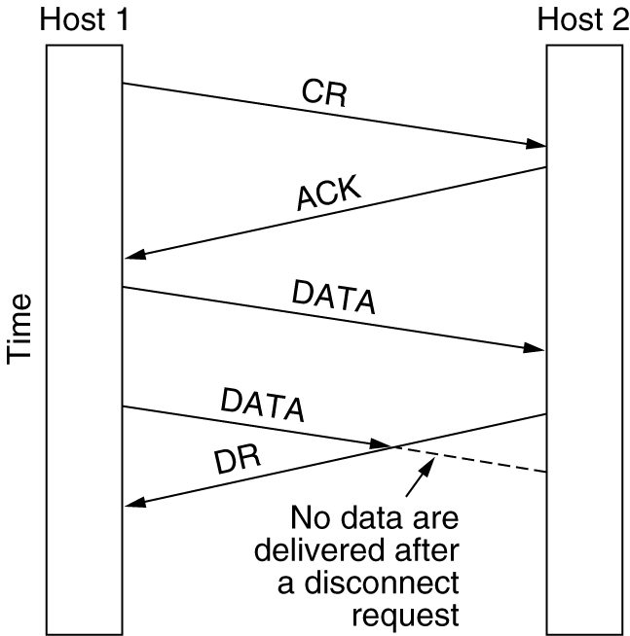
Connection Release
Abrupt disconnection with loss of data.

Slide 19
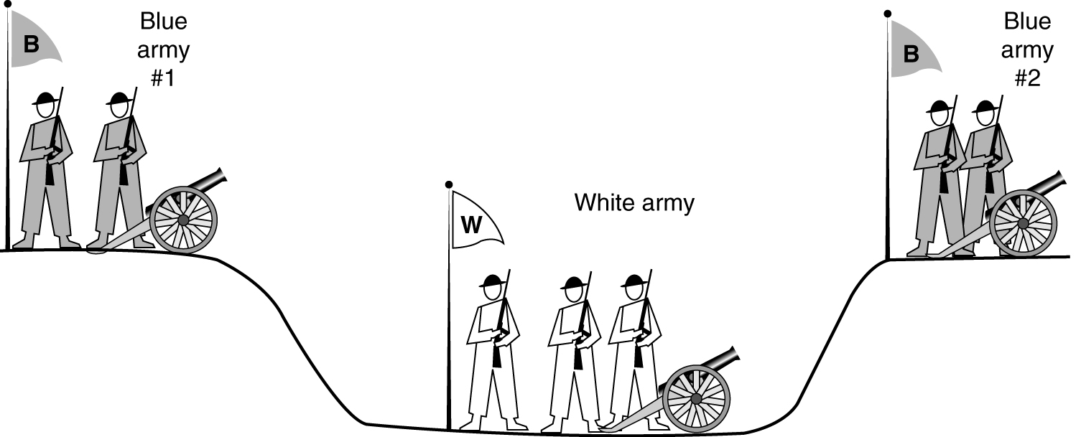
Connection Release (2)
The two-army problem.
Notes:
拆连接：四次握手，因为双方都要知道对方拆连接，告知对方自己拆连接，并确认对方拆连接，避免有一方还要发送数据但是连接已经单方面拆除
蓝方派信使约定几点进攻：
右派；左收；左派；右收；右派，完毕
在这个过程中信使有三次机会被抓住= =

Slide 20
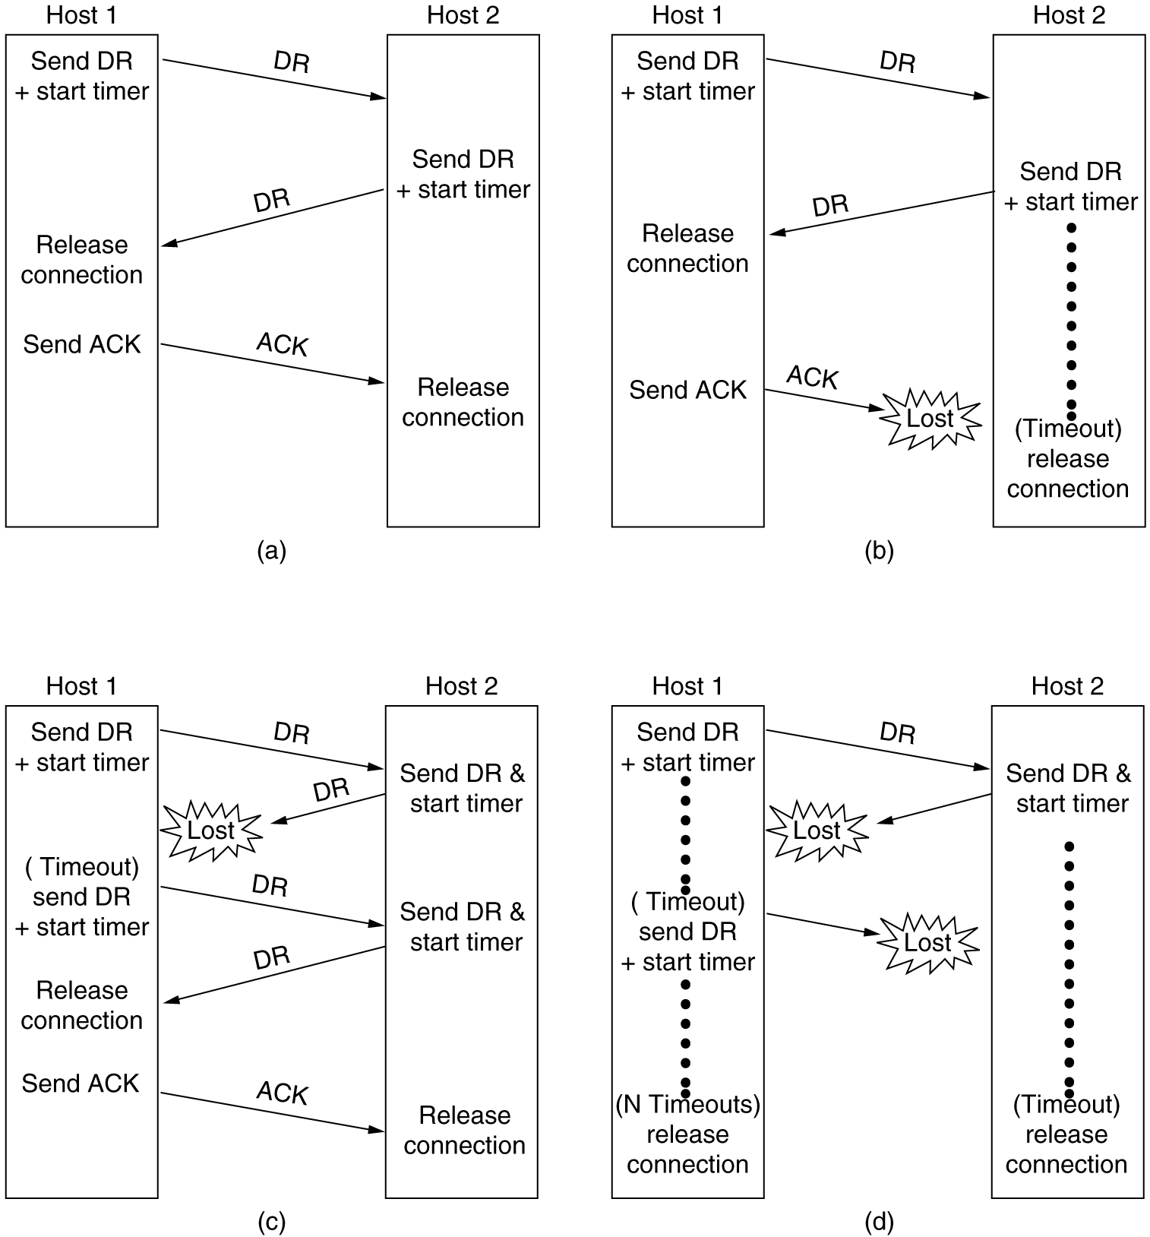
Connection Release (3)
6-14, a, b
Four protocol scenarios for releasing a connection. (a) Normal case of a three-way handshake.
(b) final ACK lost.

Slide 21
Connection Release (4)
6-14, c,d
(c) Response lost.
(d) Response lost and subsequent DRs lost.

Slide 22
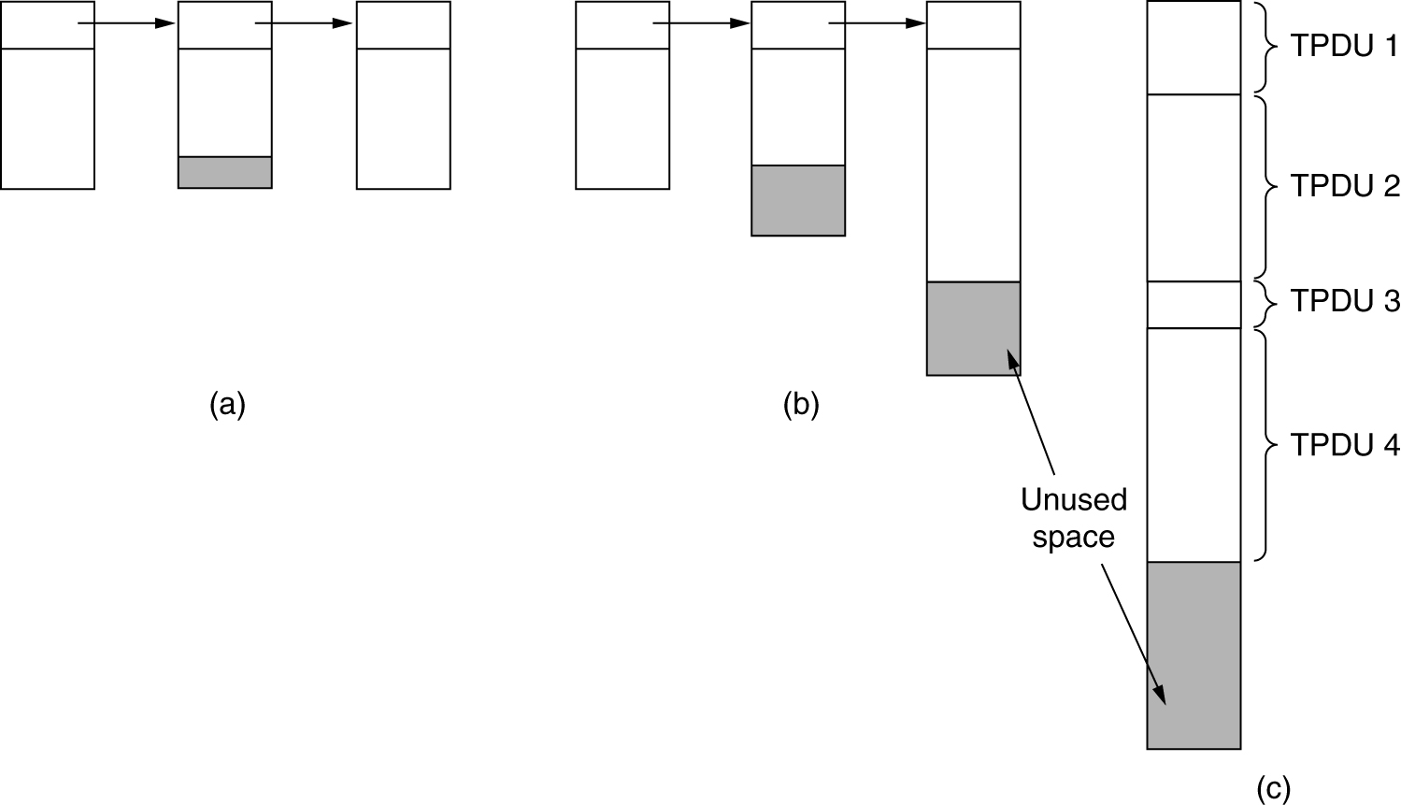
Flow Control and Buffering
(a) Chained fixed-size buffers. (b) Chained variable-sized buffers.
(c) One large circular buffer per connection.

Slide 23
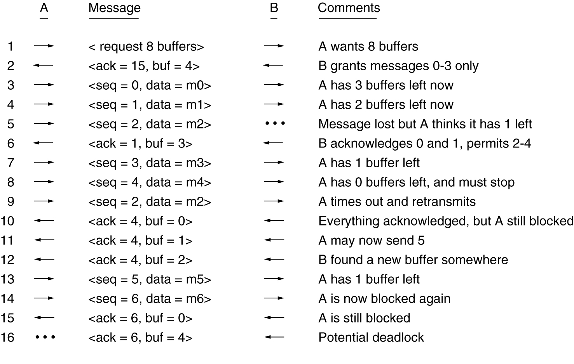
Flow Control and Buffering (2)
The arrows show the direction of transmission. An ellipsis (…) indicates a lost TPDU.
Dynamic buffer allocation.
Notes:
该图表示：建好连接后双方交互过程
在建立连接时双方还要交互一些信息，包括接收缓存等
需要对方分配接收缓存的大小
1.主机A发给主机B的消息，表示希望对方的接收缓存是8个单元buffer
2.注释：B允许对方同时发出4个消息
3.A知道B为它分配了4个，A发出的第一条消息序号为0，数据为m0，
4.
5.连续发了三条数据，…表示数据的丢失（m2丢失），因为buffer大小为4，所以A认为现在只能发生1条消息，B只收到了两条消息，B认为A还能发送两条消息；
6.在B给A回送的消息里：ack=1, buffer = 3（因为B收到了m0, m1，还剩下3个剩余位置，因为在回送6消息时，传输层上层已经读走了m0？）
7、8.A发了m3, m4消息
9.由于m2丢失，m2对应 的定时器超时，重传m2
10.B发送ACK=4, BUFFER = 0表示对方发生的0,1,2,3,4的数据都收到了，现在缓存是满的
11.上层读走了一个数据，则buffer= 1
12.读走了两个，buffer= 2
13.A发送m5
14.A发送m6
15.B告诉A，缓存已满
16数据都被读走了，B发送的buffer= 4，ack = 6表示0,1,2,3,4,5,6都收到了，但是A的…表示数据丢失，这条消息没有收到，此时A认为B缓存为0，就不发数据；但是B认为A可以发数据，之后双方死锁

Slide 24
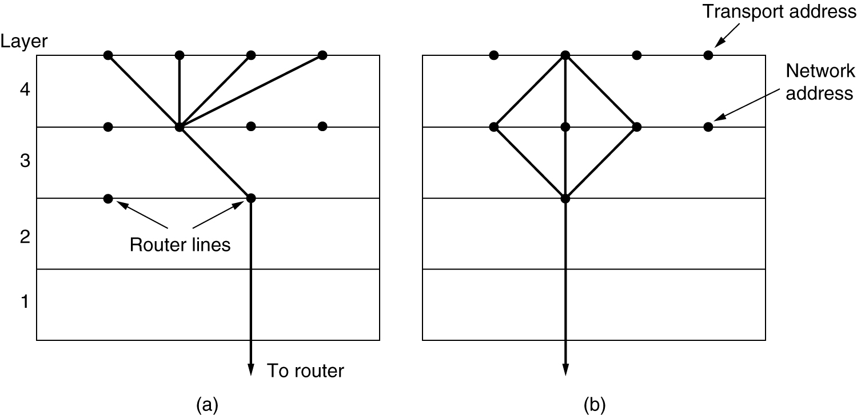
Multiplexing
(a) Upward multiplexing. (b) Downward multiplexing.

Slide 25
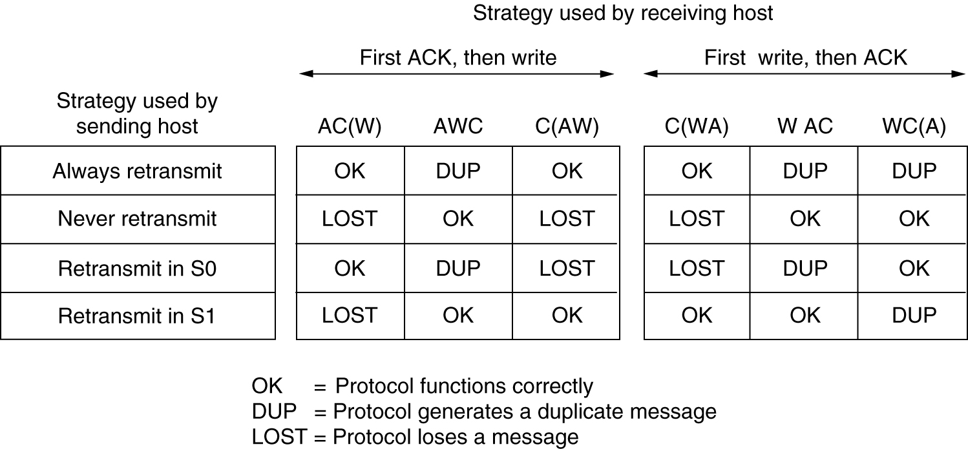
Crash Recovery
Different combinations of client and server strategy.

Slide 26
Summary
The Transport Services
  Why the transport layer needed
  Services provided by the transport layer: connection-oriented transport service, connectionless transport service
  Basic concept: service primitives, TSAP, TPDU
  Berkeley socket
Elements of Transport Protocols
  Addressing
  Connection establishment, release
  Flow control, and buffering
  Multiplexing

